Slide 1
請跳過Step1和Step2
直接到內部重地下載Miktex，就會附帶Texworks並且有拼字檢查功能，否則可能會有編譯上的問題。
TeXstudio 請直接跳到後面

Slide 2
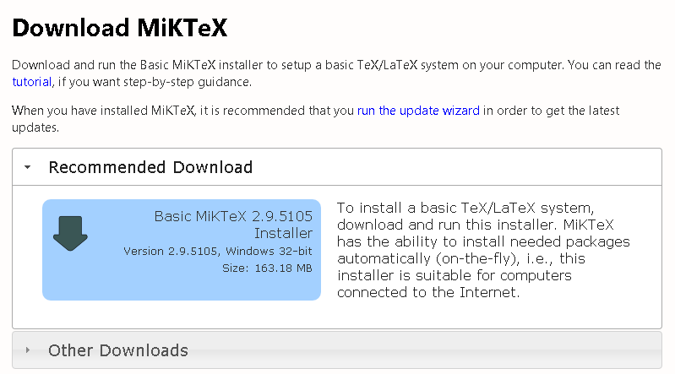
Step1 下載miktex並安裝 http://miktex.org/download
32-bit版本
64-bit 版本請點 other Downloads

Slide 3
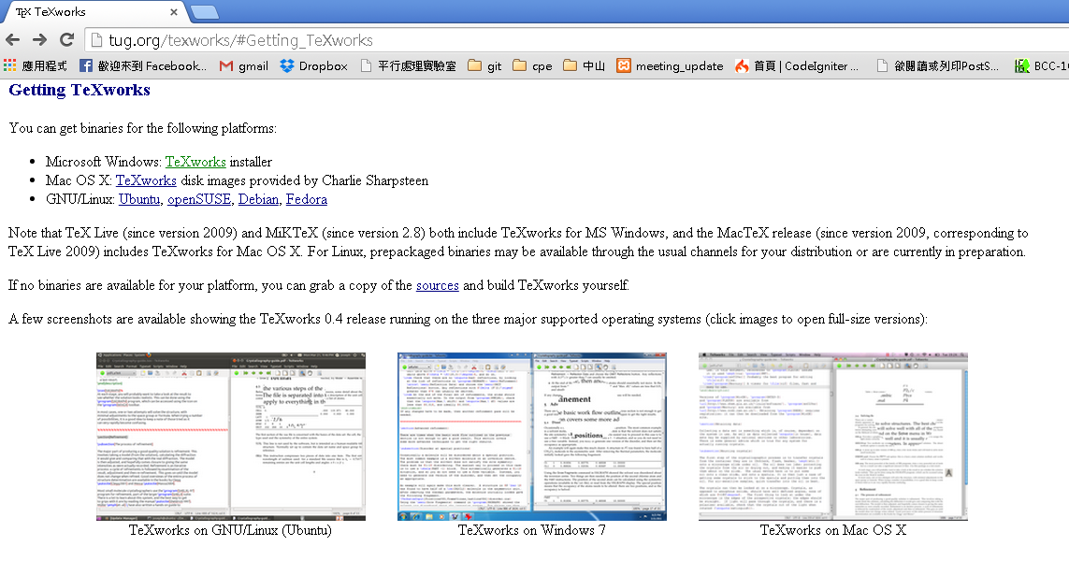
Step2下載Texworks 並安裝 http://tug.org/texworks/#Getting_TeXworks
點選此處,之後會進入google雲端,請下載
TeXworks-setup-0.4.6-20150403-git_c29723a.exe

Slide 4
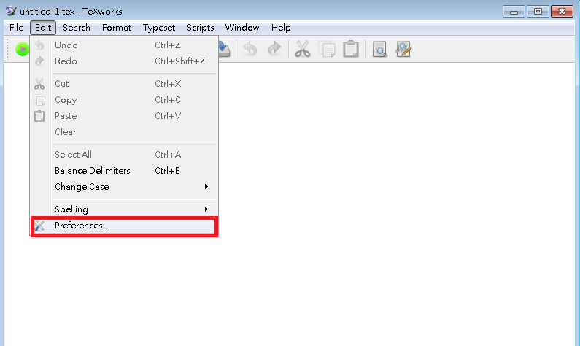
Step3-1:開啟texworks進行設定

Slide 5
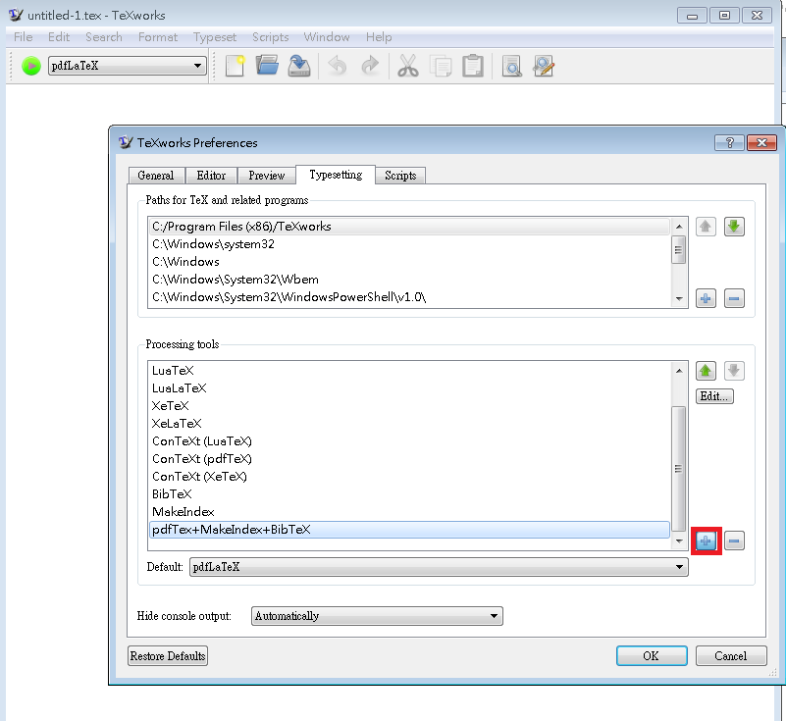
Step3-2

Slide 6
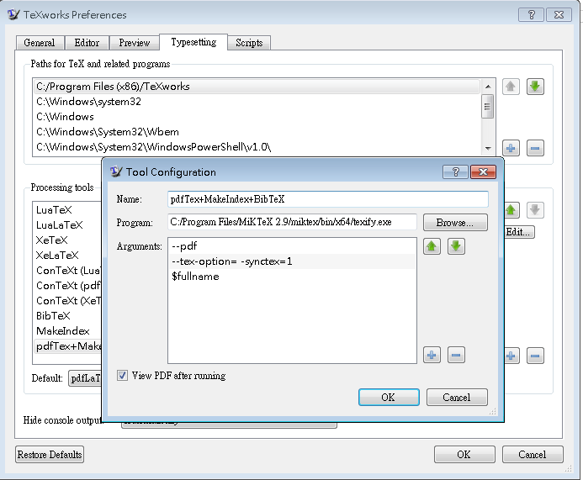
Step3-3:填入以下內容即可完成設定 (32bit的話,路徑在../bin/x64/texify.exe)

Slide 7
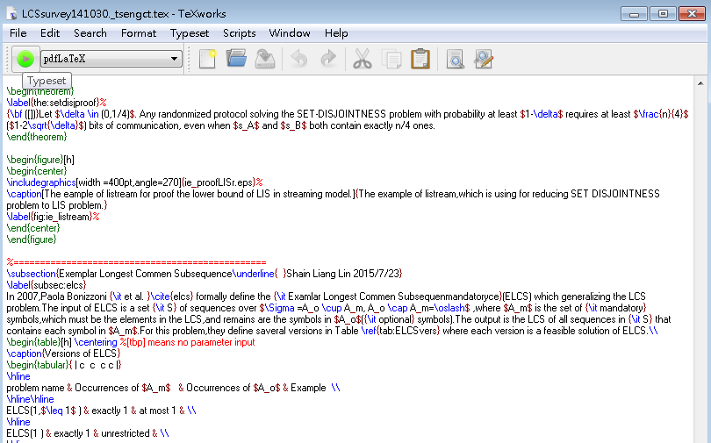
Step4:開起任意檔案,並測試 (缺少的package編譯時會順便下載)

Slide 8
Step5:最後執行
第一次執行Latex時，會出現缺少一些 套件，然後會一直詢問是否要安裝。答案是要安裝。可以將打勾拿掉，就不會再詢問了。此外，安裝所有套件後，仍可能執行錯誤。重新再執行一次就可以順利完成。
執行時，應該選擇 pdfLaTeX+MakeIndex+BibTeX，一次執行到底。

Slide 9
完成~ (假的) 後面還有
編輯by 憲良and守莆

Slide 10
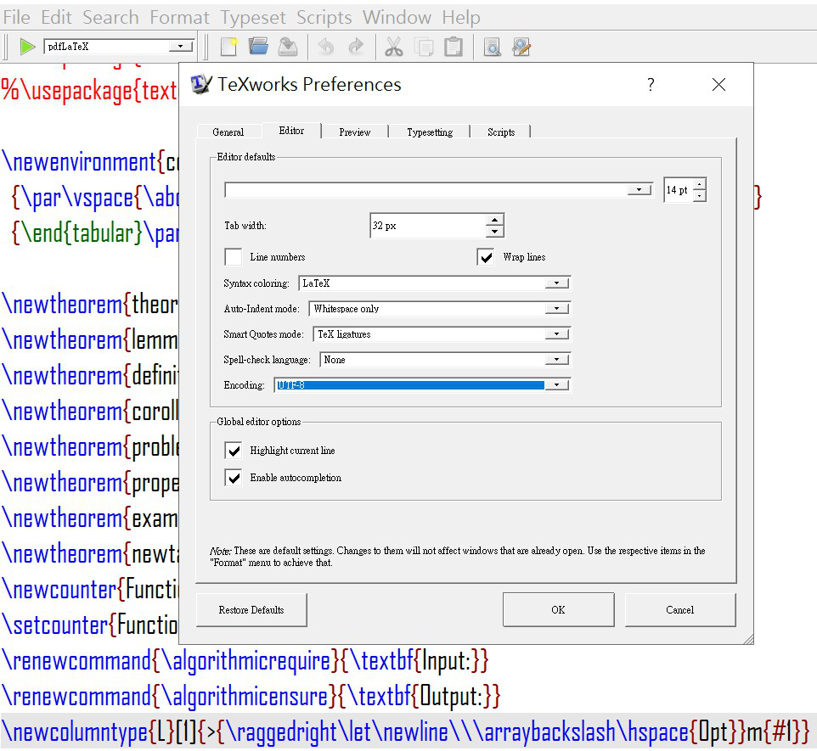
調整字型大小、字體
Edit -> Preference -> Editor
由於這邊是Editor default的設定，
因此修改後，本次無效，
需將檔案重新開啟才會做修改。
字體
字型大小
若只要修改本次的字型大小和字體，
請到 Format -> Font 做修改即可。
Edited by 珊如

Slide 11
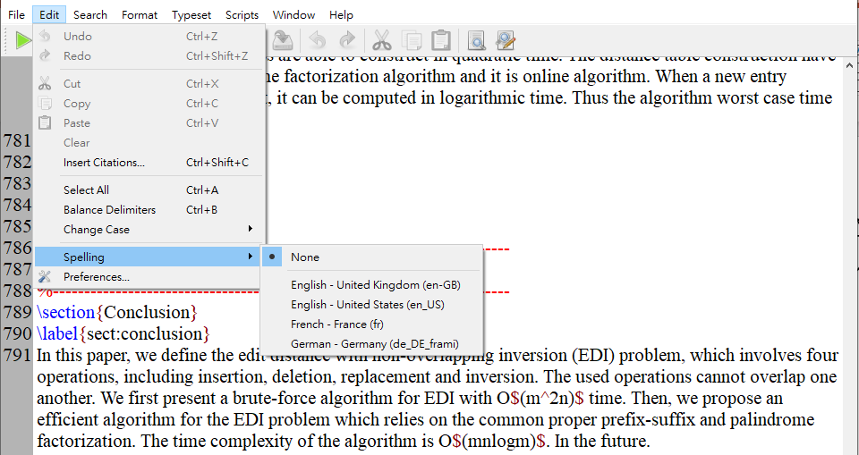
開啟拼字檢查
選擇 US 後關掉重開就會有拼字檢查

Slide 12
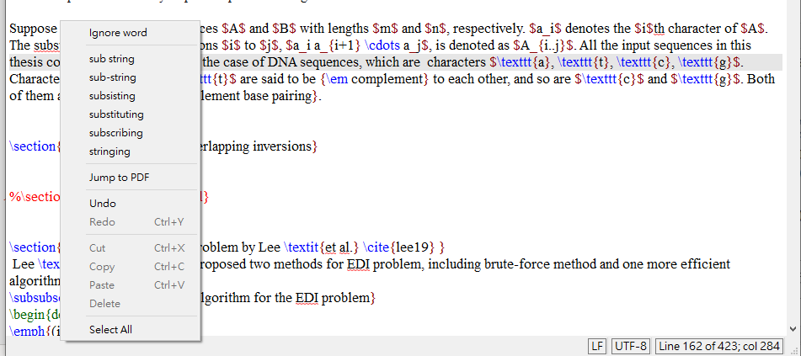
紅底線按右鍵會有可能單字

Slide 13
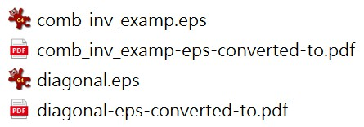
保留eps圖檔轉換後的pdf檔案(1)
by 楊昌彪、曾國尊
論文內所引用eps圖檔，於編譯時，都會自動
轉換為pdf檔案，下面為範例：
若想保留pdf圖檔，以節省日後的編譯時間，作法如下：
TexWorks的Edit->Preferences->選擇「Typesetting」視窗下半部有processing tools，選擇用來編譯Tex檔的pdfLaTeX+MakeIndex+BibTeX，選好之後按下右方的「Edit」鈕。選擇Argument的「--clean」、然後按減號按鈕「-」將其刪除

Slide 14
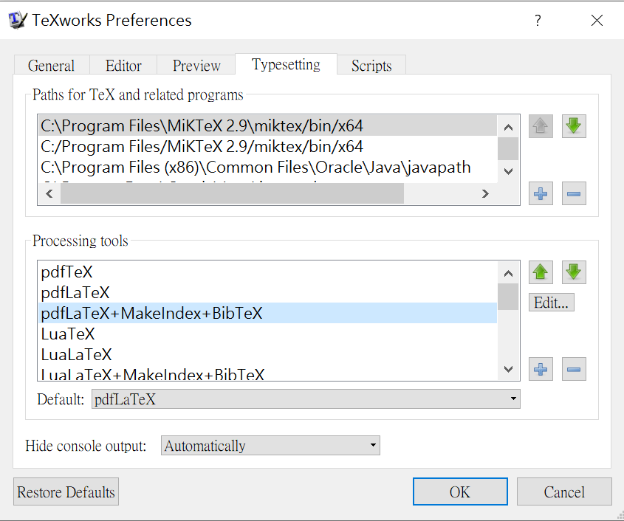
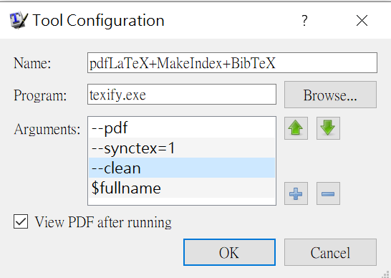
保留eps圖檔轉換後的pdf檔案(2)
上述做法，會將編譯過程的中間暫存檔案都保留下來。之後，若覺得中間暫存檔案佔空間或太雜亂，可再依類似方法把「--clear」加回去即可，但不會刪除已存在的pdf檔。

Slide 15
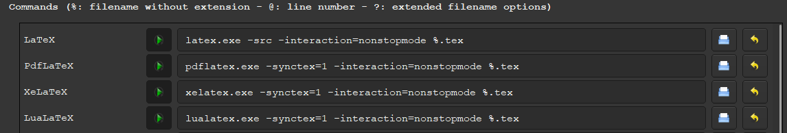
TeXstudio
By 張育誠
記得先安裝 MiKTeX (有裝就好，因為它是編譯器)
Options -> Configure TeXstudio … General -> Style 有 Adwaita Dark (推)

Slide 16
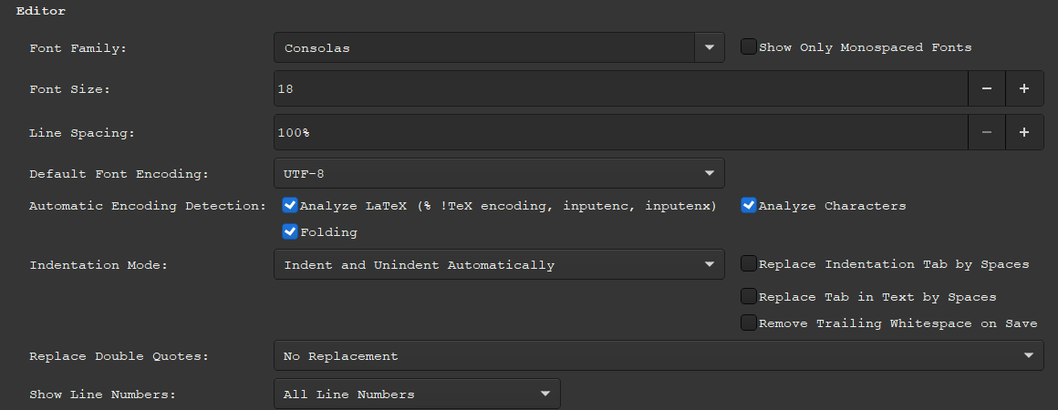
TeXstudio
By 張育誠
Options -> Configure TeXstudio … Editor -> Font Family (字型)、Font (大小) Show Line Numbers: All Line Numbers

Slide 17
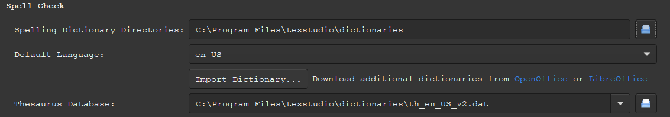
TeXstudio
By 張育誠
Options -> Configure TeXstudio … Language Checking 以下三個都要設定好，才能正常拼字檢查 C:\Program Files\texstudio\dictionaries en_US C:\Program Files\texstudio\dictionaries\th_en_US_v2.dat

Slide 18
SSL 連線問題
By 蔡元修
Windows 8 以前的版本如果要更新/下載 packages，有可能遇到 SSL connect error
MiKTeX Console.exe
Packages → Install from… 右邊 Change
Next
選一個你喜歡的地區
Finish
即可更新/下載 (如若不行，請換 step4 地區 或 更新至windows 10)

